Slide 1
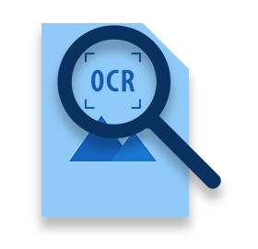
딥러닝 기반
OCR 통합 문서 변환 및 편집 시스템
20182644 김재욱
20191711 이시형
20201734 박성현

Slide 2
목차
1. 프로젝트 목표
2. 시스템 구성도
3. 1학기 결과물
4. 문제 제기
5. 결과물

Slide 3
1. 프로젝트 목표
프로젝트의 목표는 사용자가 선택한 이미지에서 텍스트를 추출하고
이를 다양한 형식(EXCEL, DOCX, PDF)으로 저장하여 관리할 수 있도록 하는
통합 OCR 프로그램을 개발
스캔 이미지에서 텍스트를 빠르고 효율적으로 추출하고 텍스트 데이터를 원하는 파일 형식으로 변환하는 기능 등을 제공하여 문서 작업을 더욱 편리하게 수행할 수 있도록 지원
보안을 위해 웹을 통해서 이용하지 않고 로컬 환경에서 응용 프로그램을 통해서 사용

Slide 4
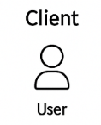

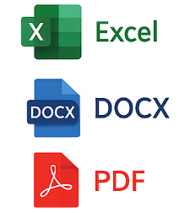
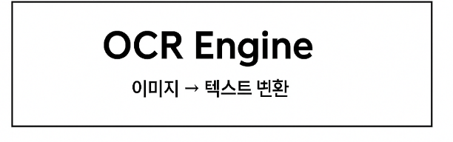
2. 시스템 구성도
GUI Interface
결과 저장 모듈
디렉터리 선택
파일 열기/저장 처리

Slide 5
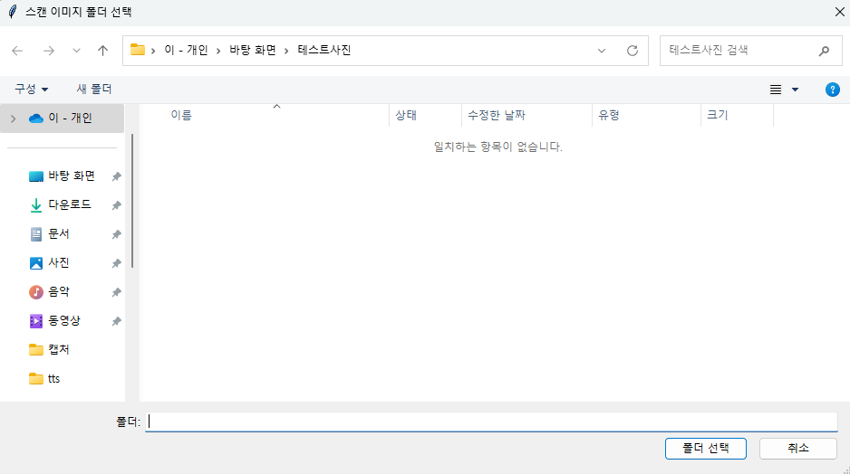
3. 1학기 결과물
프로그램 실행 시 이미지 파일을 가진 임의의 폴더를 선택할 수 있는 창 생성

Slide 6
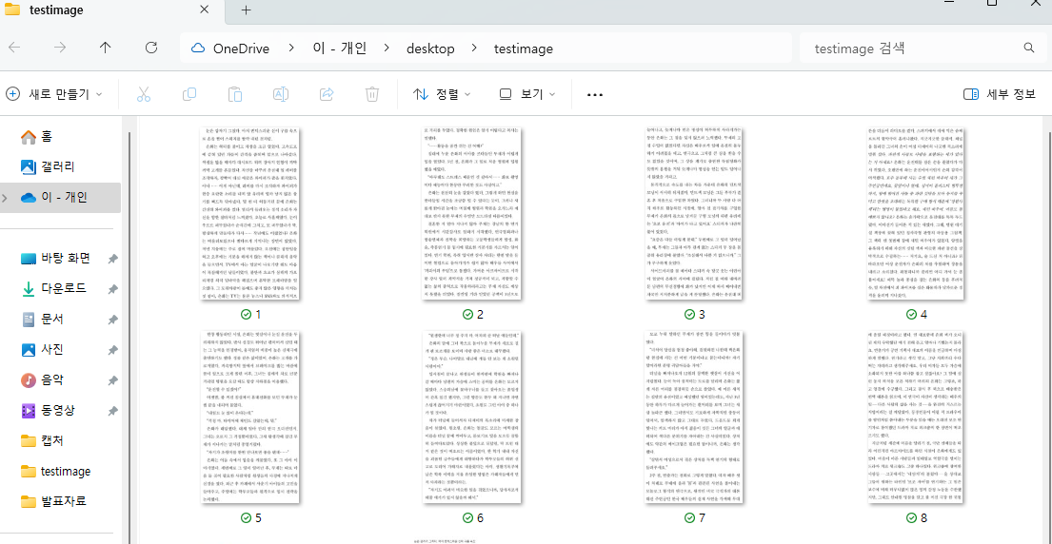
텍스트 추출을 할 이미지가 들어있는 폴더 선택

Slide 7
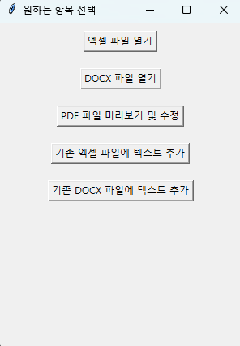
폴더를 선택하면 폴더 내부에 있는 이미지파일에 대한 텍스트 추출이 진행되고,
추출이 완료되면 전환하고자 하는 파일 양식을 선택할 수 있는 선택 창이 생성됨

Slide 8
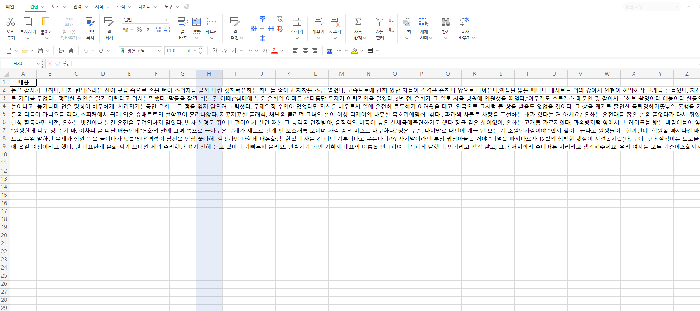
엑셀을 선택했을 경우

Slide 9
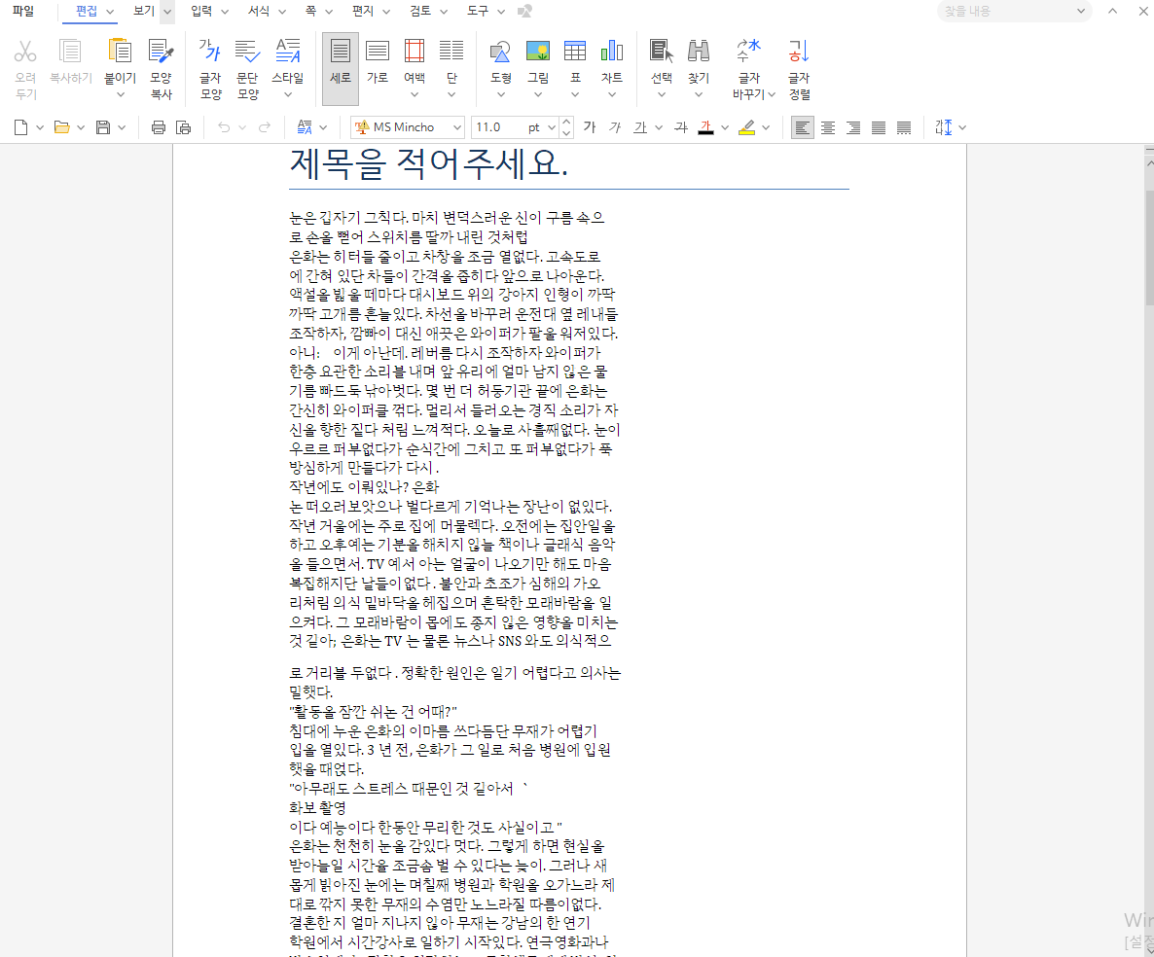
docx를 선택했을 경우

Slide 10
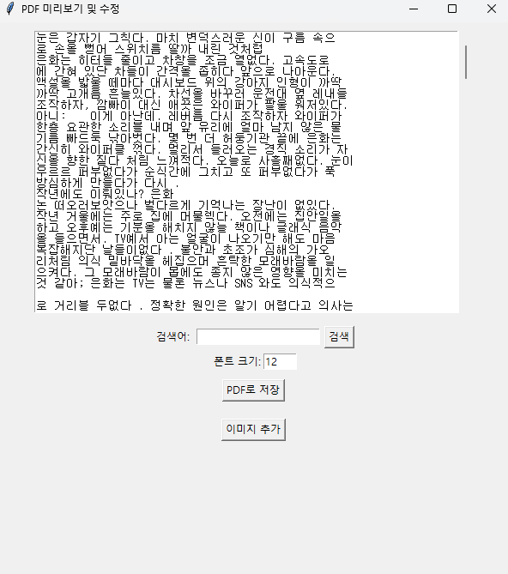
pdf 파일 미리보기 및 수정 버튼을 누를 시 생성되는 창
폰트 크기를 조정할 수 있음

Slide 11
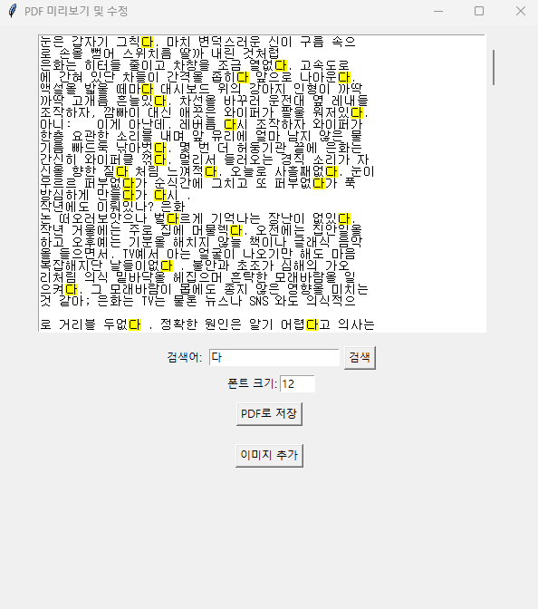
검색어 창을 통해 특정 단어 찾기 기능을 제공

Slide 12
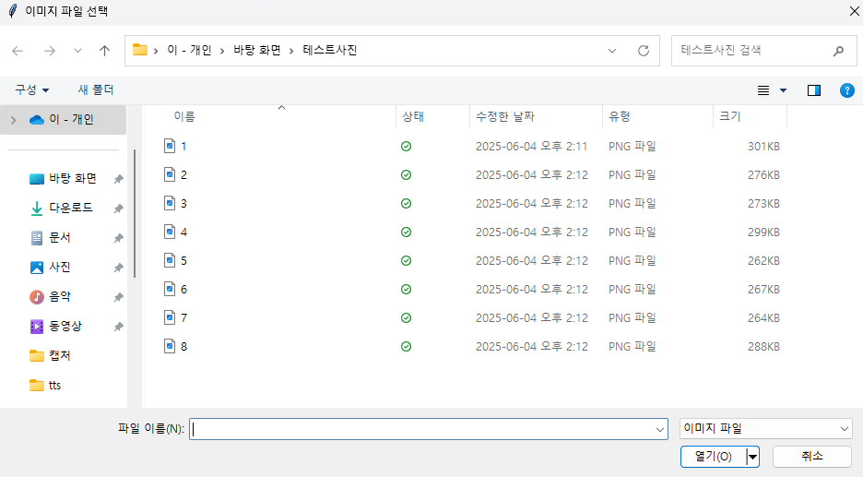
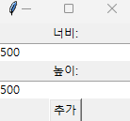
이미지 추가 버튼을 누르면 특정 이미지파일을 선택할 수 있는 창이 생성되고, 파일을 선택하면
높이 너비를 설정할 수 있는 창 생성

Slide 13
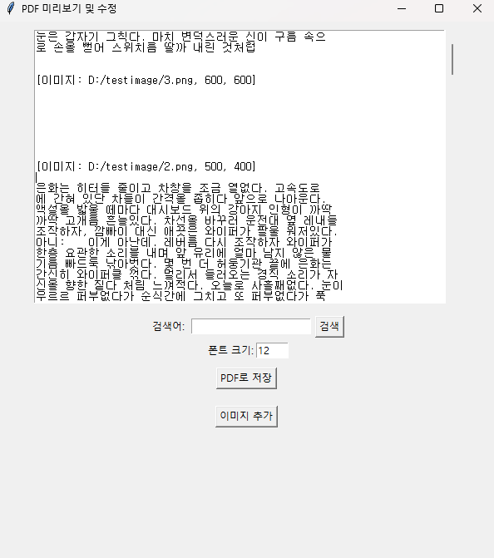
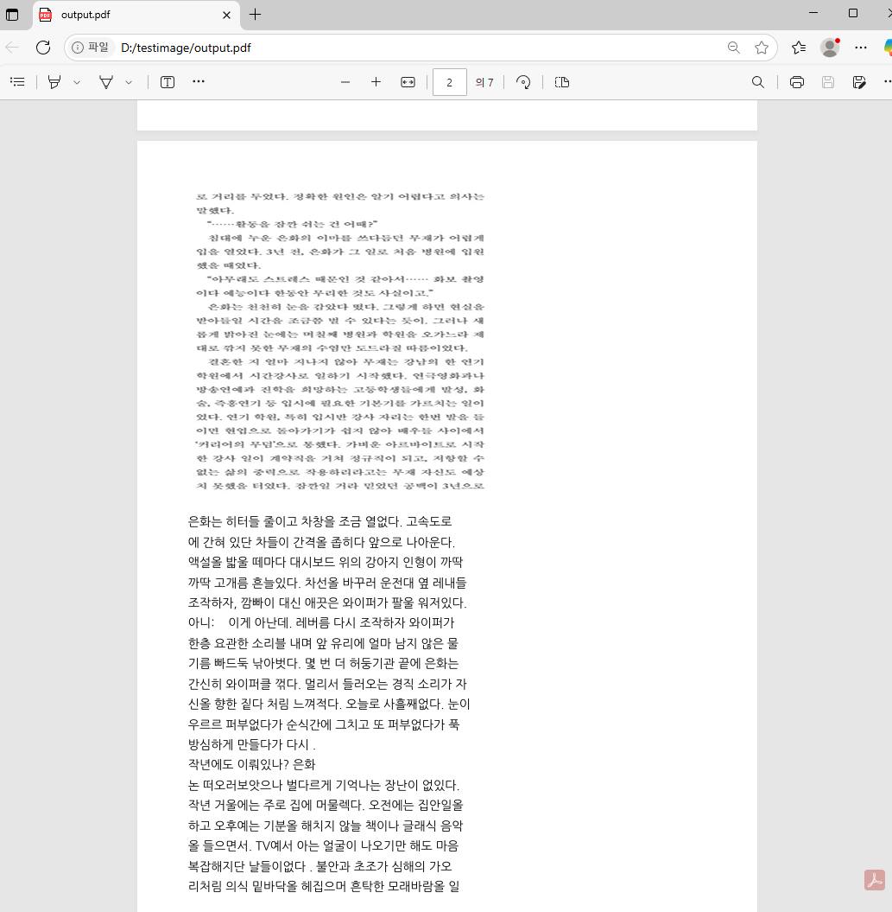
마우스 커서 위치에 크기 높이를 설정한 이미지파일이 생성되고,
pdf 저장을 누를 시 다음과 같이 이미지 파일이 생성됨

Slide 14
4. 문제 제기
기존 방식 (이미지 전처리/텍스트 그룹화 적용 x)
결과: 글자 단위로만 뽑힘 → 줄바꿈이 자연스럽지 않고, 단어가 분리되는 현상 발생
배경이 어둡거나 흐린 경우 정확도 저하
문단 구조가 사라져서 가독성이 낮음
개선된 방식 (이미지 전처리 + 텍스트 그룹화)
1. 이미지 전처리
이진화 처리: 글자/배경 대비 강화
감마 보정, 대비 보정, 반전 처리: 흐린 글씨나 배경 색이 있는 이미지처리를 통해 선명하게 조정
리사이즈 및 선명화 필터 적용: 작은 글씨 인식률 향상 효과: OCR 인식률 상승, 특히 저해상도·사진 문서에서 더 정확해짐
2. 텍스트 그룹화
좌표값(y축)을 기준으로 같은 줄에 있는 글자들을 묶음
단어를 조합해서 원래 문장 형태로 복원
줄 단위로 묶어 문단처럼 정리 효과: 문서 형태 보존, 가독성 향상, 후처리(excel, docx 저장) 용이

Slide 15
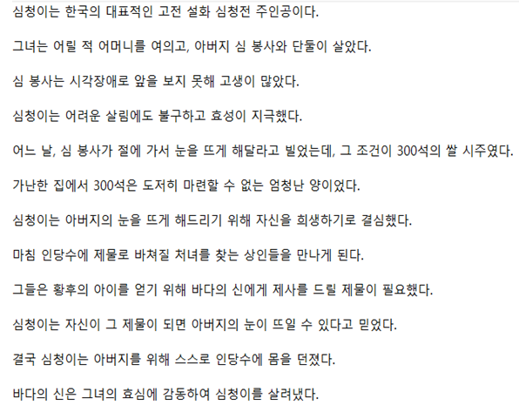
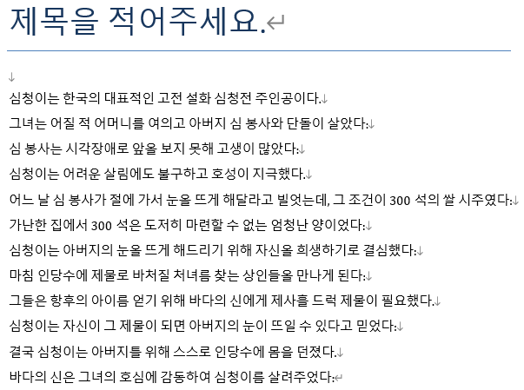
5. 결과물
이와 같이 심청전에 대해 OCR프로그램을 돌려봤을 때 기존과 다르게 줄 단위로 묶어 문단처럼 정리가 가능하여 가독성 향상

Slide 16
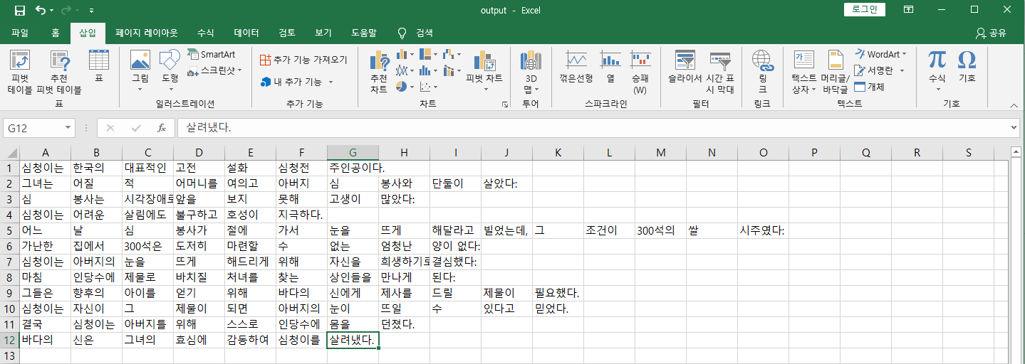

Slide 17
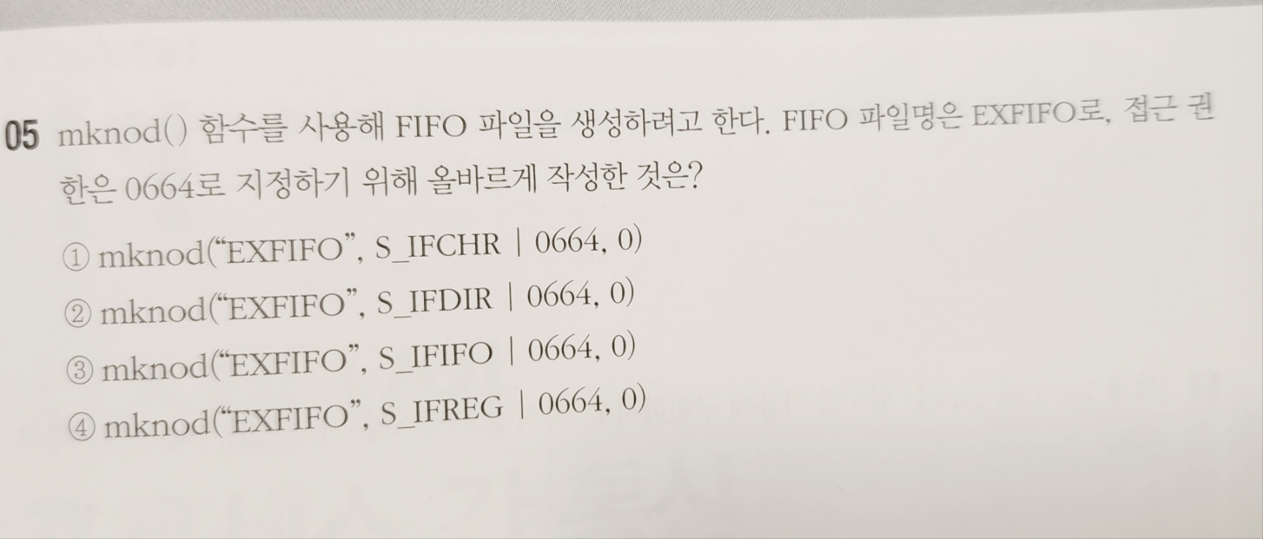
문제 사진을 찍은 것을 OCR 프로그램을 돌렸을 때

Slide 18
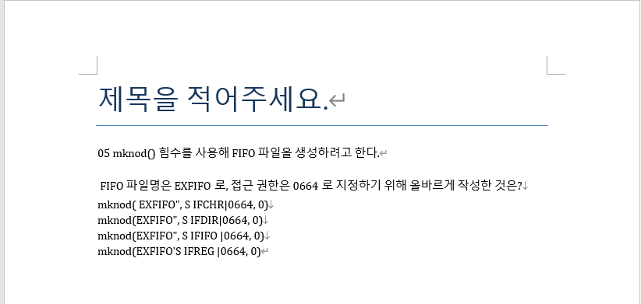
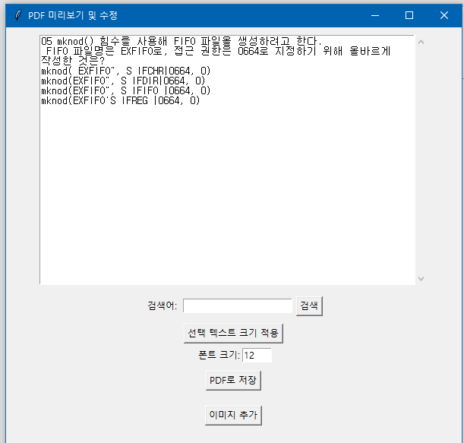
화질이 좋지 않은 사진도 이미지 전처리를 적용하면,
완전히 정확하진 않지만 인식률이 높은 결과물이 나옴

Slide 19
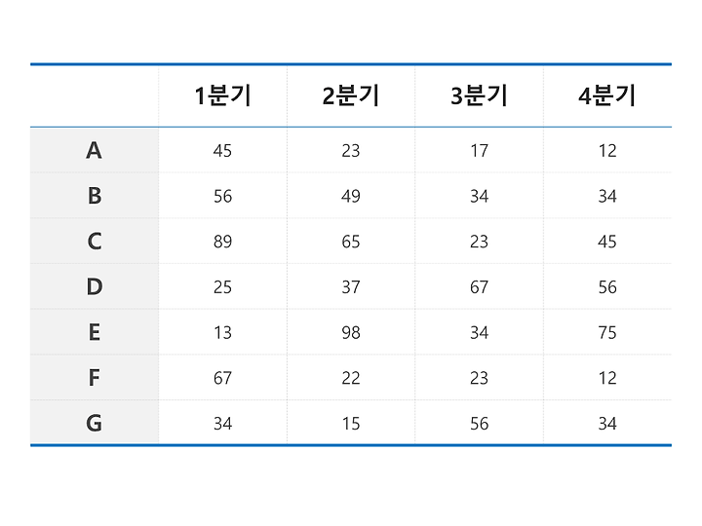
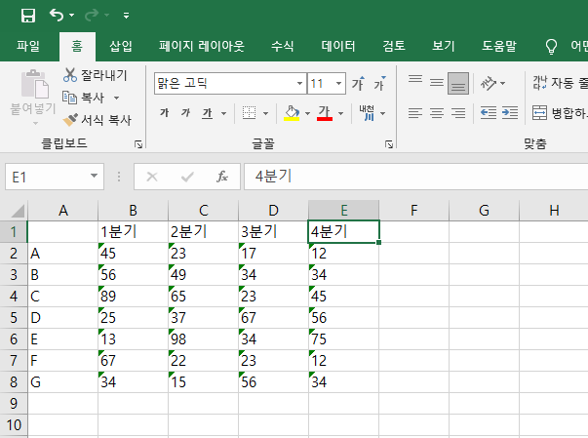

Slide 20
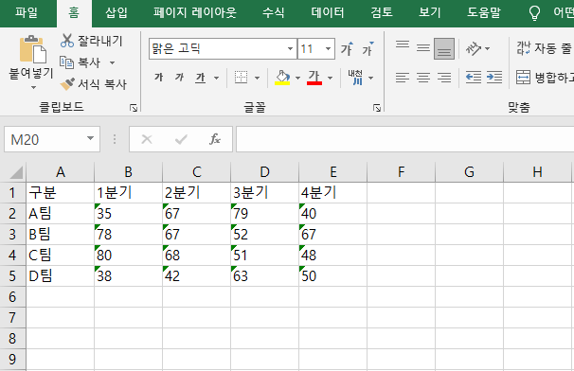
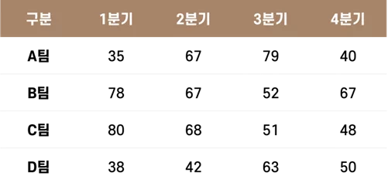
엑셀을 이용한 OCR 예시

